Slide 1
基于DCT的信息隐写
PPT制作及演讲：杨珍 程序编写：沈鑫楠，王宪章 资料收集：耿东飞

Slide 2
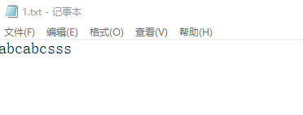
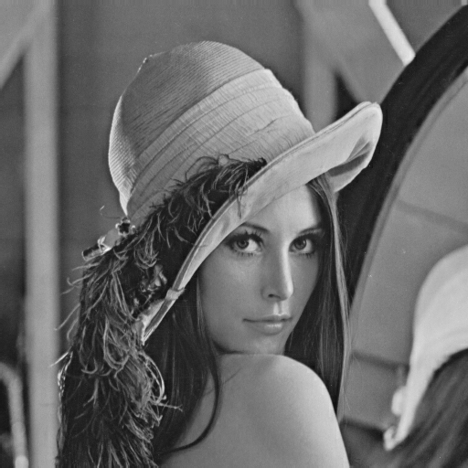
隐体：txt文本
载体：bmp图像
运行环境：matlab

Slide 3
嵌入信息
function [count,msg,result]=hidedctadv()
%按位读取秘密信息
frr=fopen('1.txt','r');
[msg,count]=fread(frr,'ubit1');
fclose(frr);
data0=imread('lena.bmp’);
%将图象矩阵转为double型
data0=double(data0)/255;

Slide 4
%取图象的一层做隐藏
data=data0(:,:,1);
%对图象分块
T=dctmtx(8);
%对分块图象做DCT变换
DCTrgb=blkproc(data,[8 8],'P1*x*P2',T,T');
DCTrgb0=DCTrgb;
%产生随机的块选择,确定图像块的首地址
[row,col]=size(DCTrgb);
row=floor(row/8);
col=floor(col/8);
a=zeros([row col]);
[k1,k2]=randinterval(a,count,2001);

Slide 5
for i=1:count
k1(1,i)=(k1(1,i)-1)*8+1;
k2(1,i)=(k2(1,i)-1)*8+1;
end
%信息嵌入
temp=0;
for i=1:count
if msg(i,1)==0
if DCTrgb(k1(i)+4,k2(i)+1)>DCTrgb(k1(i)+3,k2(i)+2)
temp=DCTrgb(k1(i)+4,k2(i)+1);
DCTrgb(k1(i)+4,k2(i)+1)=DCTrgb(k1(i)+3,k2(i)+2);
DCTrgb(k1(i)+3,k2(i)+2)=temp;
end

Slide 6
else
if DCTrgb(k1(i)+4,k2(i)+1)<DCTrgb(k1(i)+3,k2(i)+2)
temp=DCTrgb(k1(i)+4,k2(i)+1);
DCTrgb(k1(i)+4,k2(i)+1)=DCTrgb(k1(i)+3,k2(i)+2);
DCTrgb(k1(i)+3,k2(i)+2)=temp;
end
end
if DCTrgb(k1(i)+4,k2(i)+1)>DCTrgb(k1(i)+3,k2(i)+2)
DCTrgb(k1(i)+3,k2(i)+2)=DCTrgb(k1(i)+3,k2(i)+2)-10;%将原本小的系数调整得更小
else
DCTrgb(k1(i)+4,k2(i)+1)=DCTrgb(k1(i)+4,k2(i)+1)-10;
end
end

Slide 7
%信息写回保存
DCTrgb1=DCTrgb;
data=blkproc(DCTrgb,[8 8],'P1*x*P2',T',T);
result=data0;
result(:,:,1)=data;
imwrite(result,'_lena.bmp');

Slide 8
提取信息
function result=extractdctadv()
frr=fopen('1.txt','r');
[msg,count]=fread(frr,'ubit1');
data0=imread('_lena.bmp','bmp');
data0=double(data0)/255;
%用图象第一层做提取
data=data0(:,:,1);
%分块做DCT变换
T=dctmtx(8);
DCTcheck=blkproc(data,[8 8],'P1*x*P2',T,T');
%产生随机的块选择,确定图像块的首地址

Slide 9
[row,col]=size(DCTcheck);
row=floor(row/8);
col=floor(col/8);
a=zeros([row col]);
[k1,k2]=randinterval(a,count,2001);
for i=1:count
k1(1,i)=(k1(1,i)-1)*8+1;
k2(1,i)=(k2(1,i)-1)*8+1;
end

Slide 10
%准备提取并回写信息
frr = fopen('1secret.txt' , 'w');
for i=1:count
if DCTcheck(k1(i)+4,k2(i)+1)<=DCTcheck(k1(i)+3,k2(i)+2)
fwrite(frr,0,'ubit1');
result(i,1)=0;
else
fwrite(frr,1,'ubit1');
result(i,1)=1;
end
end
fclose(frr);

Slide 11

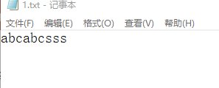
原始图像：
嵌入的信息：

Slide 12

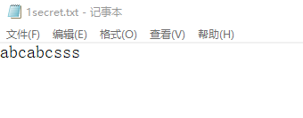
嵌入信息后的图像：
提取出的信息：

